Slide 1
産業組織論A (6) 収入と1次関数
丹野忠晋
拓殖大学政経学部
2020年6月30日

Slide 2
講義の進め方．使い方
シラバスにある教科書を用意してください．自分のノートと筆記用具を用意してください
どちらの講義を受けてもOKです．teamsの会議に参加できないオンデマンド型の受講者の資料を解説します
次のページに講義のスライドと音声の画面が出てきたら以下のように行ってください．カーソルを持って行き【再生】を押してスライドを閲覧し音声を聞いてください．問題演習の部分や教科書を参照する部分は【一時停止】を押してノートで問題を解いてください．
アンケートと課題はteamsを受けた人はteamsの課題機能で、Bbを受けた人はBbの課題機能で提出してください。一回でOK。これ以外の提出方法は認めません。

Slide 3
分散
平均を示します
分散は以下です
分散の式を展開すると下のように変形できます
問１ 分散の定義からこの式を導いてください

Slide 4
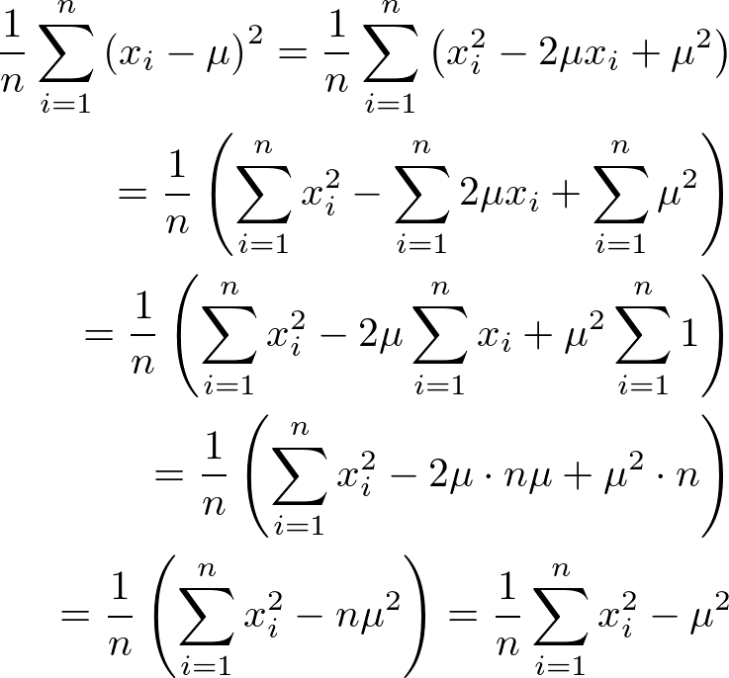

Slide 5
問2の解答
問２ HHIの公式をこの表現から求めてください
HHIとシェアの平均は下に現れている
右辺と左辺にnを掛けると

Slide 6
収入と変化
収入とは財やサービスを販売した対価として受け取る金銭をいいます．企業は売上，勤労者は月収
収入は英語でrevenueなのでRとする．pは価格
収入関数は価格や数量に関連して収入を表す関数
もし自分が販売している財やサービスの価格が一定ならば収入は1次関数になる
変化量は変化前の量から変化後の量を引いた値
変化はギリシャ文字Δであらわす

Slide 7
収入と変化
ΔはアルファベットのDに対応しています
販売量の変化はΔx，収入の変化はΔR
販売量がx₁からx₂に増えた
収入がR₁からR₂に増えた
R₁=p x₁とR₂=p x₂から
となる．Δx=1ならば収入の変化はpになる

Slide 8
一般的な1次関数
一般的な1次関数f(x)はある定数a≠0とbを用いて
と表されます．aを傾き，bをy切片といいます
先の収入関数の例ではa=p, b=0
このb=0の1次関数を線形関数や線形写像という
さらにa=1ならばf(x)=xは恒等写像という

Slide 9
傾きの性質
y
傾きは一般に次のに定義
それはタテの変化をヨコの変化
で割った値
傾きの性質を述べておきます
傾きが正→右上がり
傾きが0→水平
傾きが負→右下がり
傾きの絶対値が大きい→傾斜が急
y₂
Δy
y₁
Δx
O
x
x₁
x₂

Slide 10
1次関数と直線の方程式
y
1次関数のグラフは直線になります
しかし，垂直な直線は関数では
表現できません．xに複数のyが
対応しています
この直線はx=aという式を満たすxとyの組みです
このようにある方程式が満たす解の集まりを方程式の図形といいます
変数x,yについてf(x,y)=0の方程式が1次式であれば直線の方程式となります
A=(a,b)
A’=(a,b’)
O
x
a

Slide 11
関数のグラフと直線の方程式の図形
関数f:X→Yのグラフとはこれでしたね
このペアの集合を視覚的に表したのが我々が普段使っている関数グラフになります．
一方，方程式の解を視覚的に表したのが方程式の図形です
需要関数のグラフが需要曲線です
見方を変えれば需要方程式の図形が需要曲線と考えることもできます
y
10
A=(1,9)
y
O
x
10
A=(1,9)
10
9
O
x
1
10

Slide 12
需要曲線の例
次の需要関数を考える
問1 価格がp=9のとき企業の収入を示してください
問2 価格がp=8のときの収入
を示してください
問3 収入の増加を求めてください
p
10
A=(1,9)
9
D
O
x
1
10

Slide 13
まとめ
平均
分散
HHIの平均と分散による表現
変化
収入
1次関数とそのグラフ
傾き
方程式の図形
直線の方程式

